Slide 1

«Курс алгебры и начал математического анализа в инженерных классах»
Ведущий вебинара
Прокофьев Александр Александрович,
зав. каф. «Высшей математики – 1», НИУ МИЭТ,
учитель математики ГБОУ г. Москвы №1985,
председатель ПК по проверке ЕГЭ по
математике г. Москвы 2015-2020 гг.

Slide 2
КОНЦЕПЦИЯ ПРОФИЛЬНОГО ОБУЧЕНИЯ
Приказ Минобразования РФ от 18 июля 2002 г. N 2783
«Об утверждении Концепции профильного обучения
на старшей ступени общего образования»
Профильное обучение – средство дифференциации и индивидуализации обучения, позволяющее за счет изменений в структуре, содержании и организации образовательного процесса более полно учитывать интересы, склонности и способности учащихся, создавать условия для обучения старшеклассников
в соответствии с их профессиональными
интересами и намерениями в отношении
продолжения образования.

Slide 3
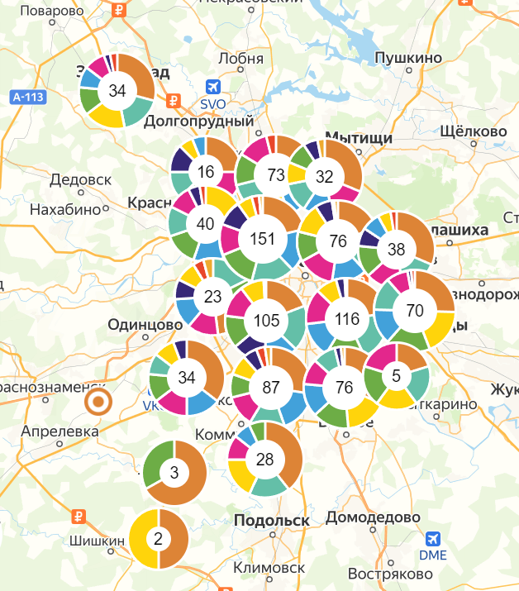
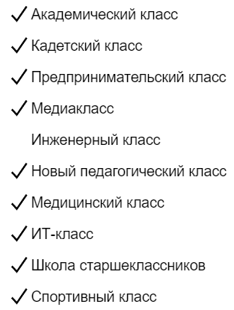
Количество инженерных классов на карте Москвы
https://shkolamoskva.ru/predprof/#map

Slide 4

Что такое инженерный класс?
https://shkolamoskva.ru/predprof/classes/6/
Проект «Инженерный класс в московской школе» знакомит школьников с инженерными профессиями.
Образовательная программа включает не только теорию, но и практико-ориентированное профильное обучение.
В Инженерном классе старшеклассники
получают на базе школы образование по технологическому профилю инженерной направленности,
могут качественно подготовиться к поступлению в технический вуз на современные специальности по инженерному профилю, осмысленно подойти к выбору будущей профессии,
учатся разрабатывать прикладные инженерные проекты и создавать инновационные разработки под руководством педагогов, преподавателей вузов и специалистов-работодателей.

Slide 5
ПЕРЕЧЕНЬ ПРЕДМЕТОВ, ОПРЕДЕЛЯЮЩИХ ПРОФИЛЬ
Профилирующие предметы:
Математика, информатика, физика
возможно химия, биология
Указанные предметы определяют обучение в рамках инженерного и естественнонаучного профилей.

Slide 6
ЦЕЛИ ИЗУЧЕНИЯ МАТЕМАТИКИ НА ПРОФИЛЬНОМ УРОВНЕ
СРЕДНЕГО (ПОЛНОГО) ОБЩЕГО ОБРАЗОВАНИЯ
• формирование представлений об идеях и методах математики; о математике как универсальном языке науки, средстве моделирования явлений и процессов;
• овладение языком математики в устной и письменной форме, математическими знаниями и умениями, необходимыми для изучения школьных естественнонаучных дисциплин, продолжения образования и освоения избранной специальности на современном уровне;
• развитие логического мышления, алгоритмической культуры, пространственного воображения, математического мышления и интуиции, творческих способностей, необходимых для продолжения образования и для самостоятельной деятельности в области математики и ее приложений в будущей профессиональной деятельности;
• воспитание средствами математики культуры личности через знакомство с историей развития математики, эволюцией математических идей; понимания значимости математики для научно-технического прогресса.

Slide 7
ОТЛИЧИТЕЛЬНЫЕ ОСОБЕННОСТИ КУРСА МАТЕМАТИКИ
ДЛЯ ОБУЧЕНИЯ В РАМКАХ ИНЖЕНЕРНОГО ПРОФИЛЯ
Обучение в школах и классах инженерного профиля требует разработки специального курса математики, отличающегося от курсов математики в рамках других профилей тем, что он должен:
способствовать развитию
системного (умение видеть причинно-следственные цепочки и связи элементов системы),
конструкторского (прямое использование знаний и навыков по их назначению) и
технического (оперирование техническими образами предметов) мышления;
• иметь профессионально-прикладную направленность и способствовать сохранению мотивации к развитию профессиональных навыков;
способствовать развитию интеллекта и, в частности,
умения переходить на более высокий уровень
абстракции в изложении математических дисциплин,
достаточный для успешного обучения в вузе.

Slide 8
ВОЗНИКАЮЩИЕ ПРОБЛЕМЫ ПРИ СОЗДАНИИ КУРСА
МАТЕМАТИКИ ДЛЯ ПРОФИЛЬНОГО УРОВНЯ
– взаимосвязь указанных профильных предметов (своевременное и правильное формирование основных понятий и их применение в разных дисциплинах);
– преемственность общего и профессионального (технического) образования (связь школа – Вуз);
– соответствующая модернизация содержания математического образования (формирование системного мышления будущего инженера).

Slide 9

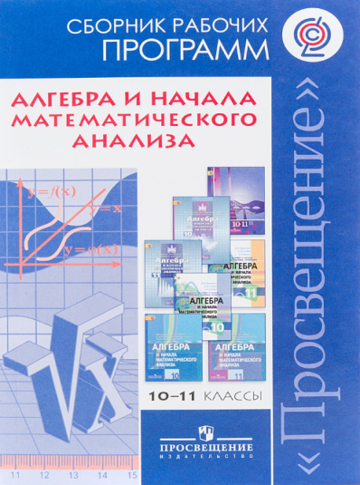


УМК ЗАВЕРШЕННОЙ ПРЕДМЕТНОЙ ЛИНИИ УЧЕБНИКОВ для 10 – 11 классов
Шабунин М.И. , Прокофьев А.А. Алгебра и начала математического анализа. 10 и 11 класс. Базовый и углубленный уровни. ФГОС. – М.: Просвещение. – 2019. Серия: «Математика. Инженерный профиль».

Slide 10

Пособие содержит дидактические материалы по ряду тем школьного курса математики, которые будут полезны при обучении учащихся инженерных классов: элементы математической логики, метод математической индукции, формула бинома Ньютона, множества, комплексные числа, функции, предел последовательности, предел функции, интегральное исчисление, дифференциальные уравнения.
Каждая глава пособия содержит разбор полезных для изучения темы примеров и варианты самостоятельных и контрольных работ.
Пособие в первую очередь предназначено учителям, обучающим учащихся инженерных классов, но будет также полезно учителям, ведущим преподавание математики в профильных 10-х и 11-х классах.
Авторы:
А.А. Прокофьев, С.С. Карташёв
Издательство
«Интеллект-Центр»

Slide 11
ОТБОР СОДЕРЖАНИЯ
Отбор содержания пособия (тематических блоков, фактов и методов математики) проводился авторами в двух направлениях.
В первом случае проводился отбор материала, не входящего (или входящего в недостаточном объёме) в программу общеобразовательной школы, но полезного для изучения учащимися инженерных классов. Полезность материала рассматривается с точки зрения его роли в развитии учащихся при получении среднего образования, целесообразности использования его для повышения уровня абстрактности изложения и повышения уровня абстрактности мышления учащихся, необходимого с точки зрения усвоения курса учащимися и использования полученных знаний при дальнейшем обучении в техническом вузе.
Во втором – отбирался материал, составляющий основу
и фундамент школьного математического образования,
обеспечивающий необходимый уровень интеллектуальных
способностей средствами и методами элементарных
разделов математики, которыми пользуются уже многие
годы, без освоения которых невозможно получение
высшего образования.

Slide 12
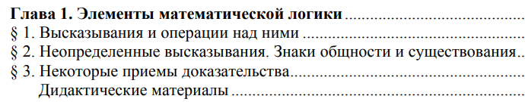
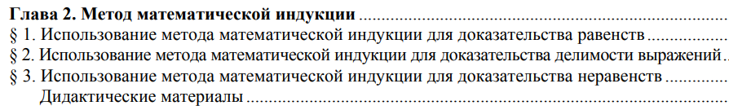
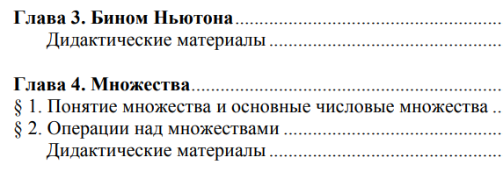
СОДЕРЖАНИЕ ПОСОБИЯ

Slide 13
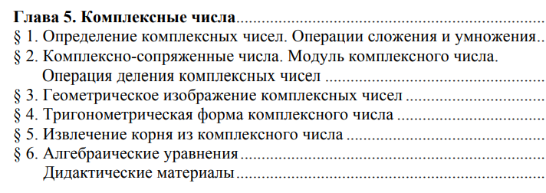
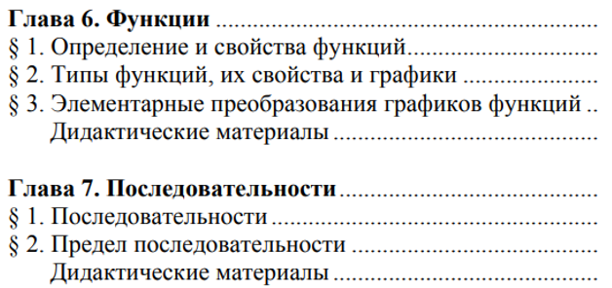

Slide 14
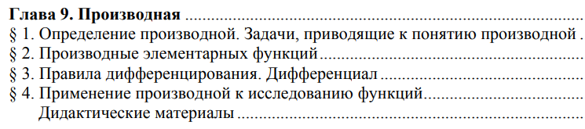
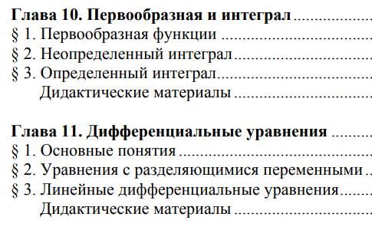

Slide 15

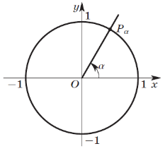
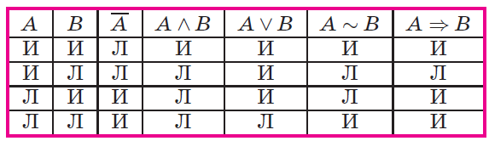
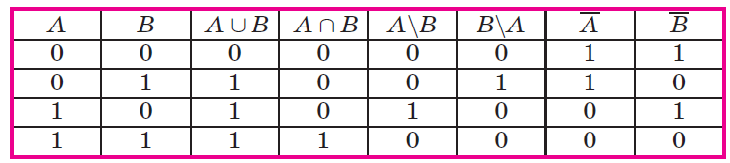
Содержание курса алгебры и начала математического анализа 10 класс
Содержание материала 1 полугодие |  |  | 5 час/нед.
Глава I. Элементы математической логики |  |  | 10
Глава II. Числовые множества |  |  | 27
 | Контрольная работа II.1 |  | 2
 | Контрольная работа II.2 |  | 2
 | Контрольная работа II.3 |  | 2
Глава III. Функции |  |  | 22
 | Контрольная работа III.1 |  | 2
 | Контрольная работа III.2 (построение графиков) |  | 2
Глава IV. Алгебраические уравнения и неравенства |  |  | 19
 | Контрольная работа IV.1 (уравнения) |  | 2
 | Контрольная работа IV.2 (неравенства) |  | 2
Глава V. Тригонометрические формулы |  |  | 18
 |  | Контрольная работа V.1 | 2

Slide 16

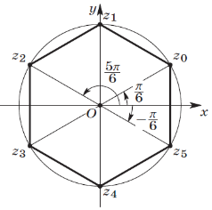
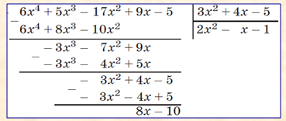
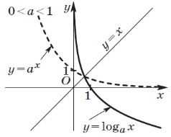
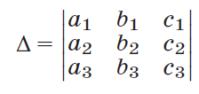

Содержание курса алгебры и начала математического анализа 10 класс
Содержание материала 2 полугодие |  | 5 час/нед.
Глава VI. Комплексные числа |  | 15
 | Контрольная работа VI.1 | 2
Глава VII. Многочлены от одной переменной |  | 14
 | Контрольная работа VII.1 | 2
Глава VIII. Системы алгебраических уравнений |  | 10
 | Контрольная работа VIII.1 | 2
Глава IX. Предел и непрерывность функции |  | 17
 | Контрольная работа IX.2 | 2
Глава X. Степенная, показательная и логарифмическая функции |  | 28
 | Контрольная работа X.1 | 2
Итого: |  | 180

Slide 17

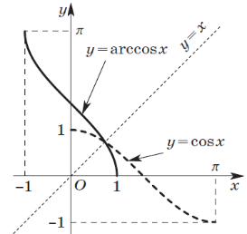
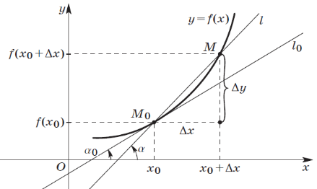
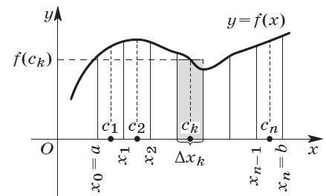
Содержание курса алгебры и начала математического анализа 11 класс
Содержание курса алгебры и начала математического анализа 11 класс
Содержание материала 1 полугодие |  | 5 час/нед.
Глава XI. Тригонометрические и обратные им функции |  | 12
 | Контрольная работа XI.1 | 1
Глава XII. Тригонометрические уравнения и неравенства |  | 20
 | Контрольная работа XII.1 | 2
Глава XIII. Производная и дифференциал |  | 16
 | Контрольная работа XIII.1 | 2
Глава XIV. Применение производной к исследованию функций |  | 16
 | Контрольная работа XIV.1 | 2
Глава XV. Первообразная и интеграл |  | 21
 | Контрольная работа XV.1 | 1
 | Контрольная работа XV.2 | 2

Slide 18

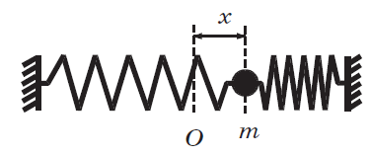

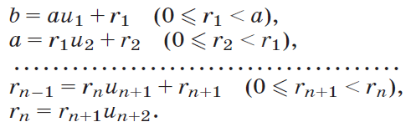
Содержание курса алгебры и начала математического анализа 11 класс
Содержание материала 2 полугодие |  | 5 час/нед.
Глава XVI. Дифференциальные уравнения |  | Факу-в
 | Контрольная работа XVI.1 | Факу-в
Глава XVII. Системы уравнений и неравенств различных типов |  | 18
 | Контрольная работа XVII.1 (выдается на дом на две недели)
Глава XVIII. Уравнения и неравенства с двумя переменными |  | 18
 | Контрольная работа XVIII.1 | 2
Глава XIX. Делимость целых чисел |  | 12
 | Контрольная работа XIX.1 | 2
Глава XX. Комбинаторика |  | 12
 | Контрольная работа XX.1 | 2
Глава XXI. Элементы теории вероятностей |  | 12
 | Контрольная работа XX.2 | 2
Итоговое повторение |  | 23
Итого: |  | 180
Вынесены в отдельный предмет

Slide 19
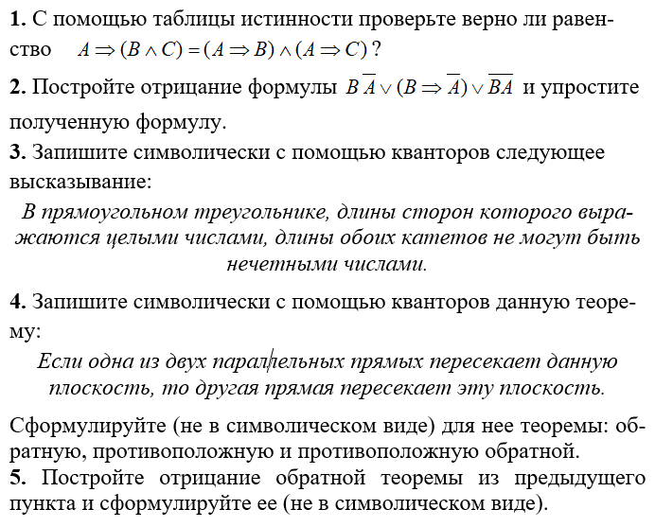
ПРИМЕР КОНТРОЛЬНОЙ РАБОТЫ ПО ТЕМЕ «ЭЛЕМЕНТЫ МАТЕМАТИЧЕСКОЙ ЛОГИКИ»
ГЛАВА 1

Slide 20
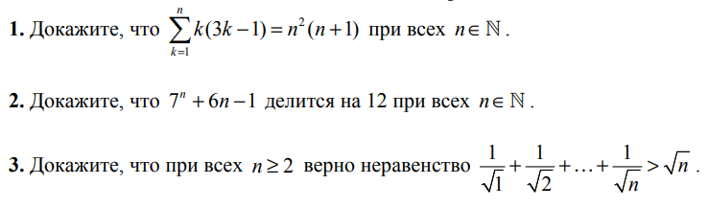
ПРИМЕР КОНТРОЛЬНОЙ РАБОТЫ ПО ТЕМЕ «МЕТОД МАТЕМАТИЧЕСКОЙ ИНДУКЦИИ»
ГЛАВА 2

Slide 21
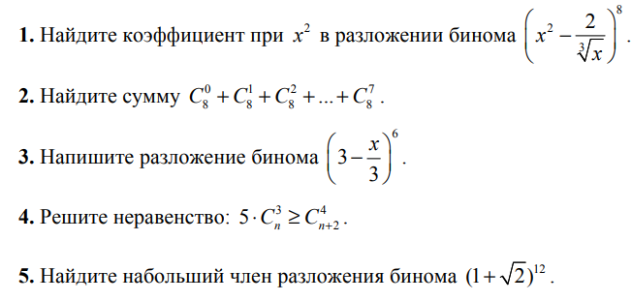
ПРИМЕР КОНТРОЛЬНОЙ РАБОТЫ ПО ТЕМЕ «БИНОМ НЬЮТОНА»
ГЛАВА 3

Slide 22
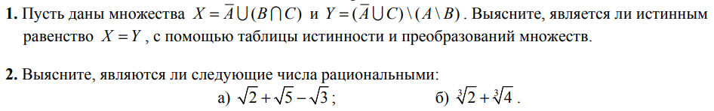
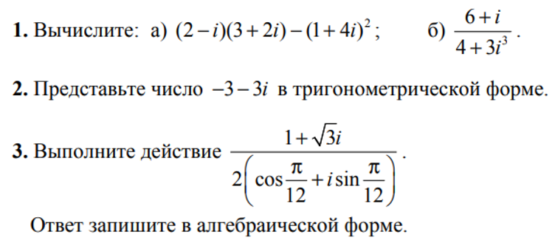
ПРИМЕРЫ КОНТРОЛЬНЫХ РАБОТ ПО ТЕМАМ «МНОЖЕСТВА» и «КОМПЛЕКСНЫЕ ЧИСЛА»
ГЛАВА 4
ГЛАВА 5

Slide 23
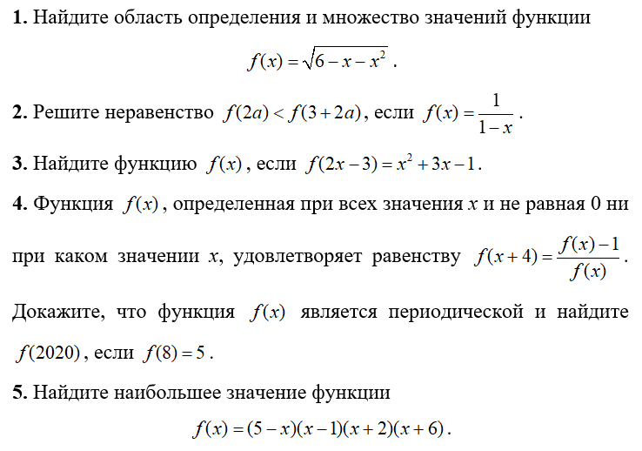
ПРИМЕР КОНТРОЛЬНОЙ РАБОТЫ ПО ТЕМЕ «ФУНКЦИИ»
ГЛАВА 6

Slide 24
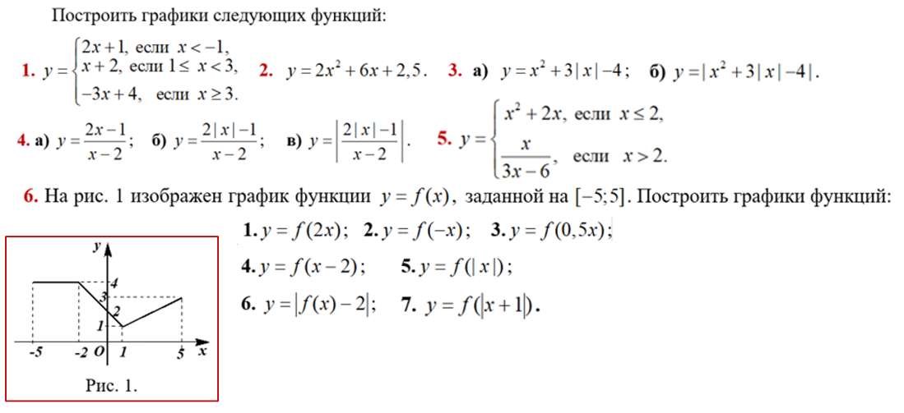

ПРИМЕР БДЗ на тему «Построение графиков функций»
ПРИМЕР БДЗ на тему «Построение графиков функций»

Slide 25
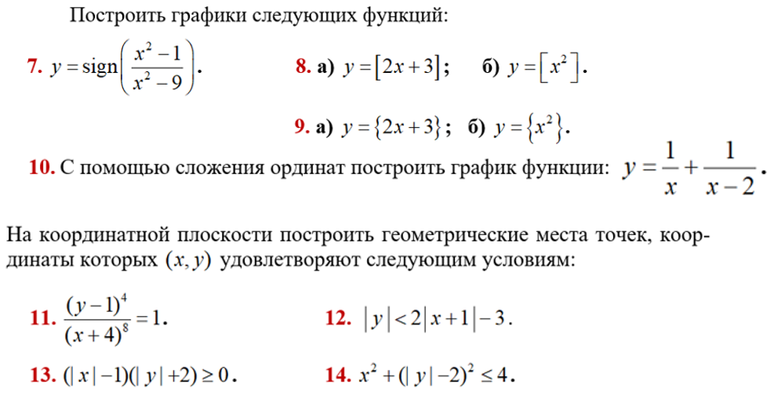

Slide 26
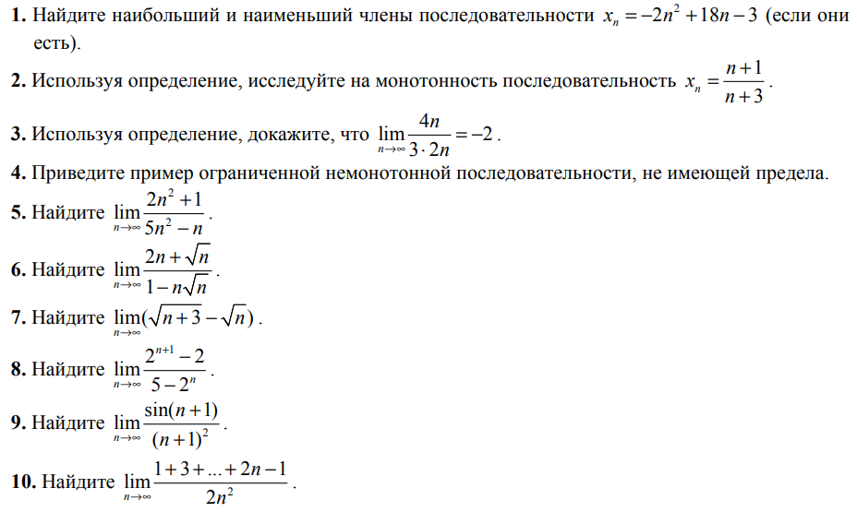
ПРИМЕР КОНТРОЛЬНОЙ РАБОТЫ ПО ТЕМЕ «ПОСЛЕДОВАТЕЛЬНОСТИ»
ГЛАВА 7

Slide 27
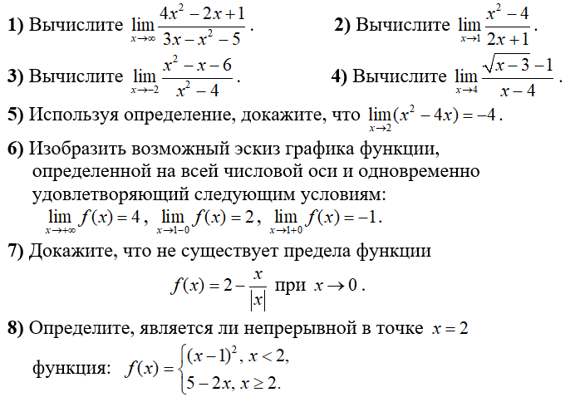
ПРИМЕР КОНТРОЛЬНОЙ РАБОТЫ ПО ТЕМЕ «ПРЕДЕЛ ФУНКЦИИ И НЕПРЕРЫВНОСТЬ»
ГЛАВА 8

Slide 28
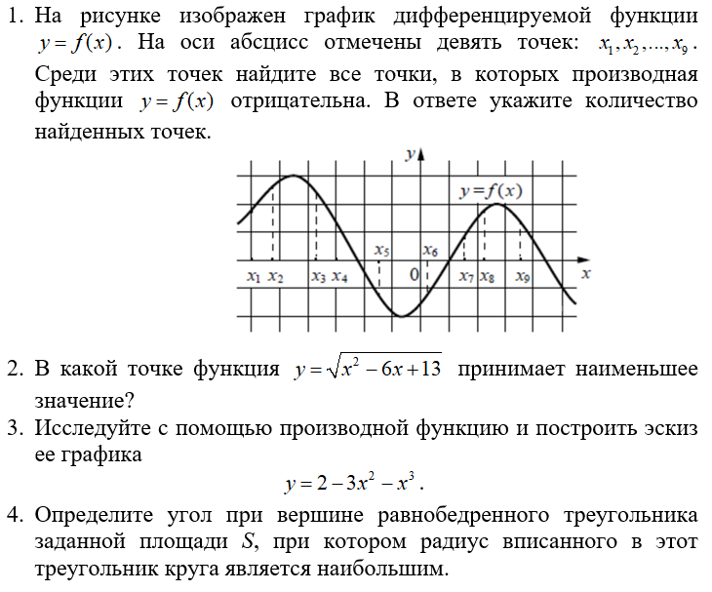
ПРИМЕР КОНТРОЛЬНОЙ РАБОТЫ ПО ТЕМЕ «ПРОИЗВОДНАЯ И ЕЕ ПРИМЕНЕНИЕ»
ГЛАВА 9

Slide 29
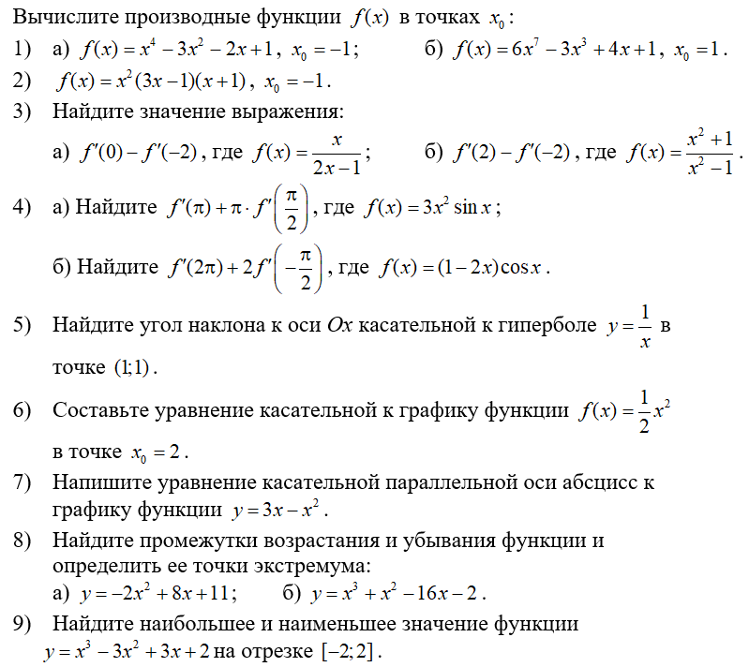
ПРИМЕР БДЗ ПО ТЕМЕ «ПРОИЗВОДНАЯ И ЕЕ ПРИМЕНЕНИЕ»
ГЛАВА 9

Slide 30
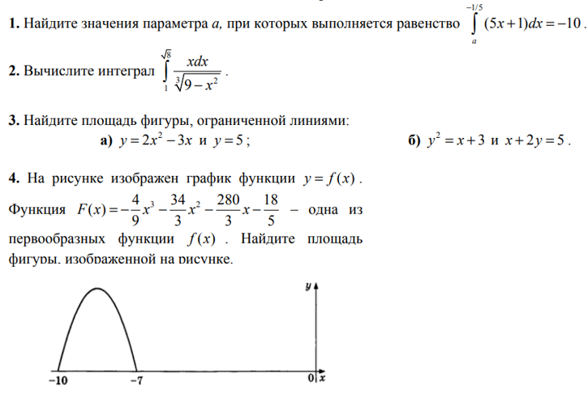
ПРИМЕР БДЗ ПО ТЕМЕ «ПЕРВООБРАЗНАЯ И ИНТЕГРАЛ»
ГЛАВА 10

Slide 31
РЕКОМЕНДАЦИИ, ОБЕСПЕЧИВАЮЩИЕ УСПЕШНОСТЬ
РАБОТЫ ПРОФИЛЬНЫХ КЛАССОВ
Для успешной работы необходимо использовать систему входного контроля, позволяющую определить исходный уровень учащихся и обеспечить содержание и формы обучения, соответствующие их уровню.
В период 1993-2006 гг. для проведения входного тестирования в МИЭТ были разработаны и использовались тесты, который в начале сентября выполняли все учащиеся 10-х профильных классов (в то время технический профиль).
Тест состоял из 22 задач и на его выполнение
(без использования калькулятора) отводилось
60 мин. Результаты теста в дальнейшем
анализировались и сопоставлялись с
результатами обучения и итогами поступления.

Slide 32
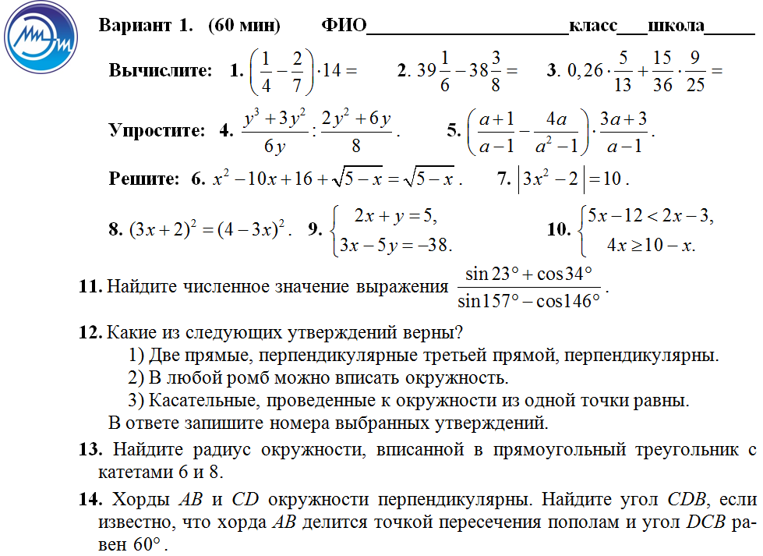
ПРИМЕР ВХОДНОГО ТЕСТИРОВАНИЯ В ПРОФИЛЬНЫЕ ИНЖЕНЕРНЫЕ КЛАССЫ

Slide 33
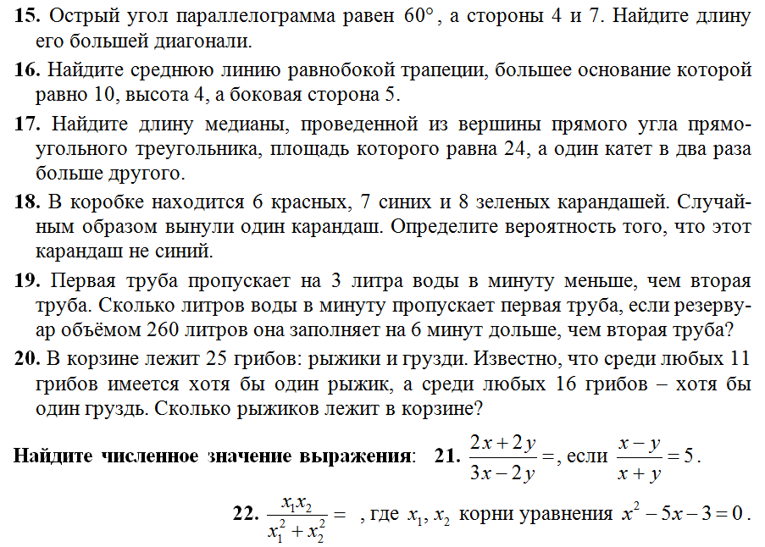

Slide 34
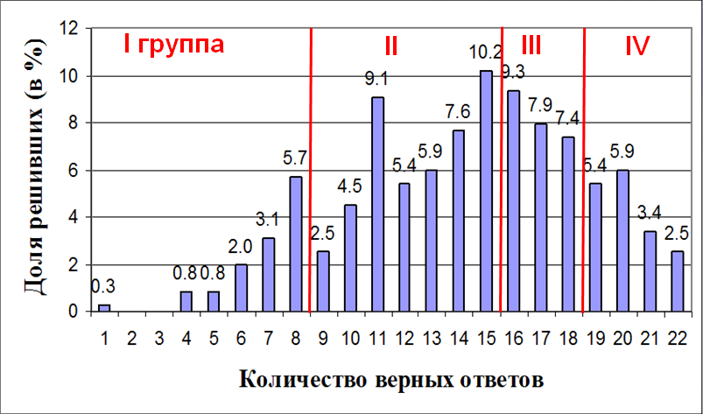
РЕЗУЛЬТАТЫ ВХОДНОГО
ТЕСТИРОВАНИЯ
Тестирование с 1993 г по настоящее время прошло более 5000 человек.

Slide 35
ВЫДЕЛЕННЫЕ ГРУППЫ УЧАЩИХСЯ И ИХ ОТЛИЧИТЕЛЬНЫЕ ОСОБЕННОСТИ
I группа (12,7%). Учащиеся этой группы имеют сложности в освоении профильной компоненты программы, большинство из них с течением времени переходит в общеобразовательные классы и после окончания школы не стремится к получению высшего образования.
II группа (45,2%). Учащиеся этой группы не имеют достаточно хорошо сформированных вычислительных навыков, не отличаются оригинальностью мышления, но при систематических и планомерных занятиях оказываются в состоянии освоить программу базового уровня и дополнительную профильную компоненту. Они умеют хорошо работать, в ситуации, когда их действия алгоритмичны.
III группа (24,6%). Учащиеся этой группы достаточно
хорошо усвоили программу основной школы, но
для их дальнейшего роста требуется развивать
логическое мышление и творческие способности.
IV группа (17,2%). Эта группа представляет наиболее
подготовленную часть школьников, проявляющую
интерес к математике.

Slide 36
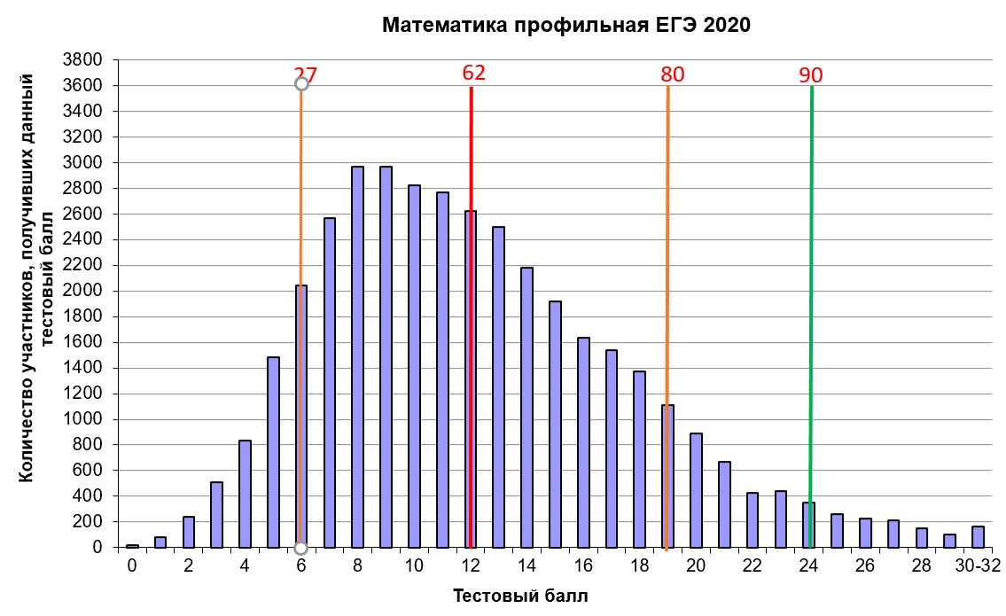
ПЛАНИРУЕМЫЕ ИТОГОВЫЕ РЕЗУЛЬТАТЫ ДЛЯ ВЫДЕЛЕННЫХ ГРУПП
Каких результатов можно ожидать по окончании обучения?
I группа – сдача ЕГЭ на базовом уровне или
успешное решение заданий В1-В12 на экзамене профильного уровня;
II группа – успешное решение заданий В1-В12
и С1-С3 на экзамене профильного уровня;
III группа – успешное решение заданий В1-В12
и С1-С5 на экзамене профильного уровня;
IV группа – успешное решение заданий В1-В12
и С1-С7 на экзамене профильного уровня.
Статистика ЕГЭ 2020 г. Москва

Slide 37
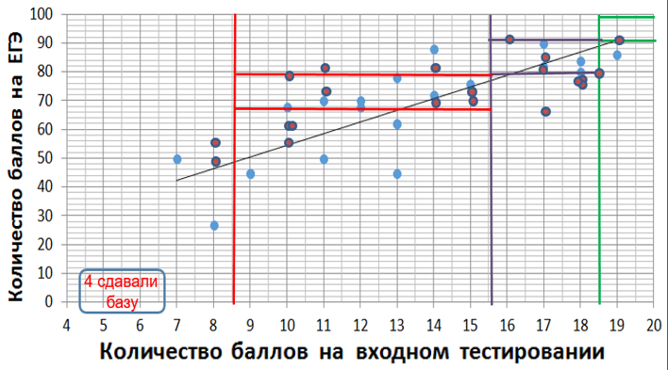

РЕЗУЛЬТАТЫ ЕГЭ 2018 и 2020 проф. инженерного класса школы №1298

Slide 38


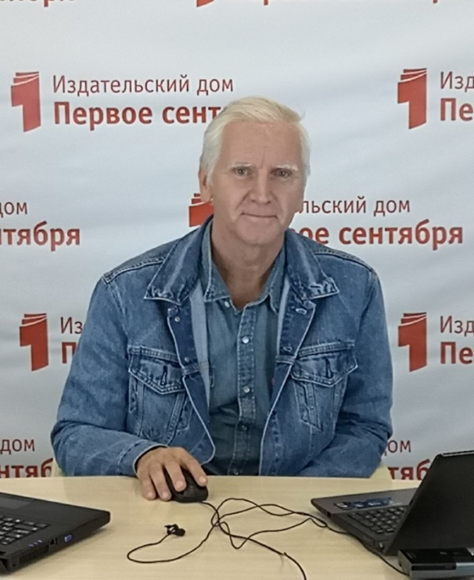
Спасибо за внимание!
А.А. Прокофьев
E-mail: aaprokof@yandex.ru

Slide 39

Наши социальные сети

